Slide 1
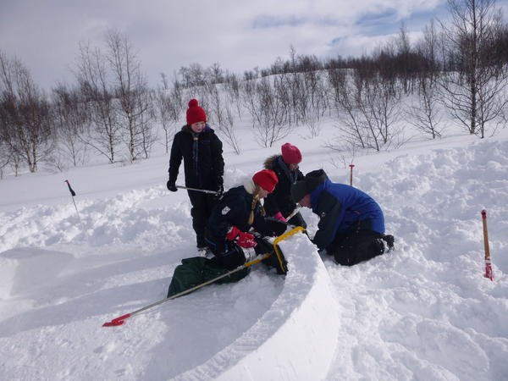
Invitasjon til snøhuletur 21.-22.mars 2015
Salten Krets
Årets snøhuletur vil få en annen form enn slik vi kjenner den da Jakobsbakken var opptatt denne helga.
Dette krever at vi organiserer turen på en annen måte, det stilles større krav til speidernes utstyr og ledernes oppfølging av egne speidere.
Sted; Sulitjelma, ved RødeKors hytta
Overnatting i Snøhule/Lavvo/Iglo/ Grop
Røde Kors hytta vi bli brukt som Nød-bu/varmestue.
Vi planlegger at alle skal bo ute.
Påmelding til egen troppsleder,
Troppene sender samlet påmelding innen 17.mars til 1.tverlandet@hotmail.no
Med Navn, fødselsdato og kommune på alle deltakere
Foreløpig Program:
Fredag 20.mars; Patruljeførere
Regi; Kretsstyret, egen info sendt til troppslederne
Lørdag 21.mars;
9.00 speidere i tropp kommer
10.00 Flaggheis & Felles samling ved Røde Korshytta
Arbeid med Graving av snøhuler, iglo osv
Ca 13.00 Matpakkelunsj , gruppene koker vann for varm drikke
Fortsettelse av arbeidet
Middag i gruppene til ønsket tid/når det passer i arbeidet
Ca kl 18.00 Enkelt Leirbål ved Moen-hytta
Servering av kveldsmat/kake. Ta med sitteunderlag.
Søndag 22.mars;
Frokost,
Rivning av leir,/opprydding
Skileik hvis tiden tillater
Hjemreise kl 1330.

Slide 2
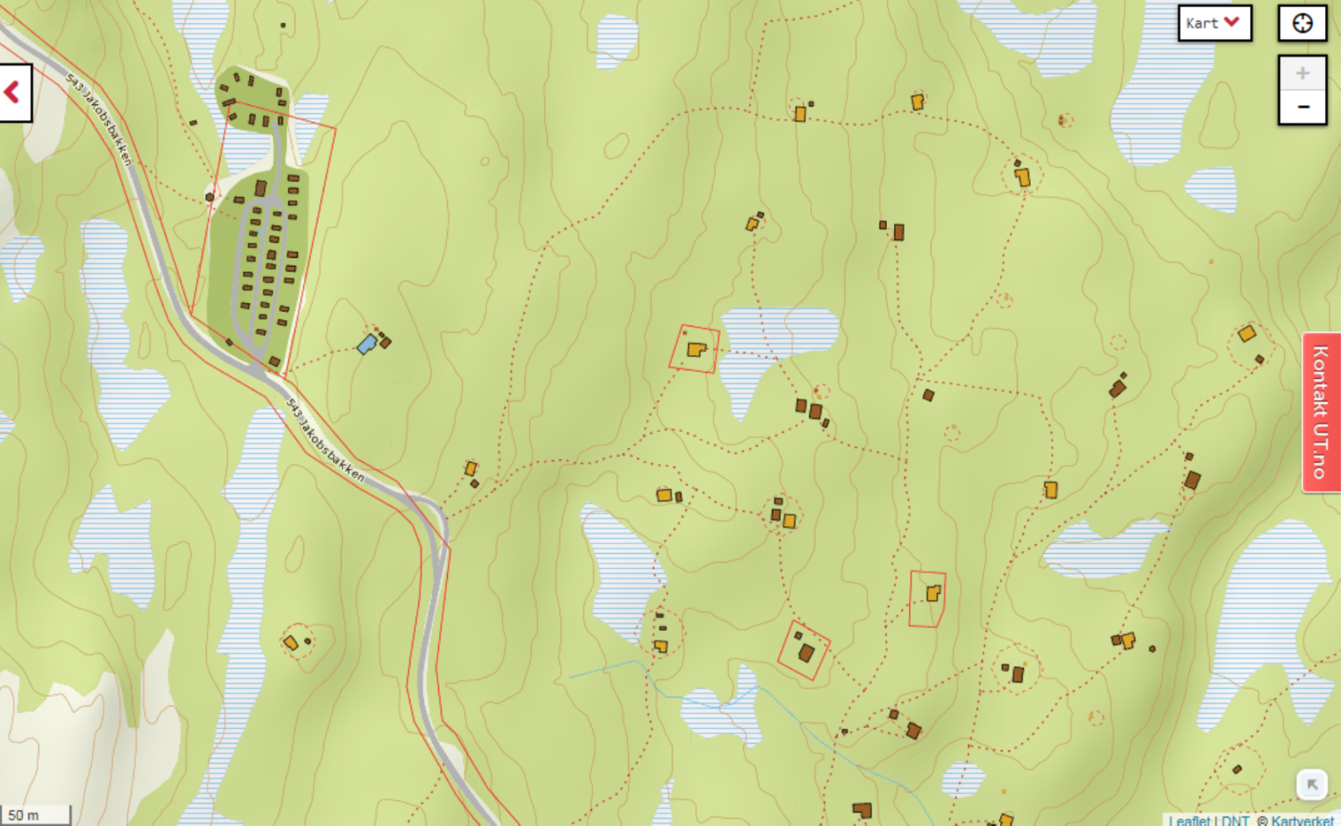
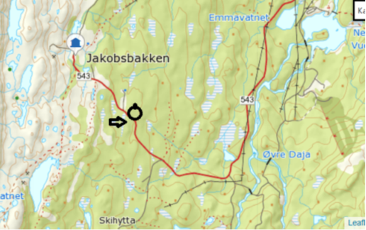
Området rundt Røde Korshytta;
  Her finnes skavler, flate partier og mye snø….
  NØ/Ø siden av hytta bruker til leir-område. Det kan være værhardt på platået utenfor hytta
  Nærmeste hyttenabo er informert,
  og er positiv til å ha speidere som Naboer ei helg
Parkering
  Vi setter av utstyr ved Røde kors
  Hytta og parkerer bilene på den store
  P-plassen før Jakobsbakken.
  her finnes også fine grave-områder
Røde kors hytta
«Leir område»
Moen hytta

Slide 3
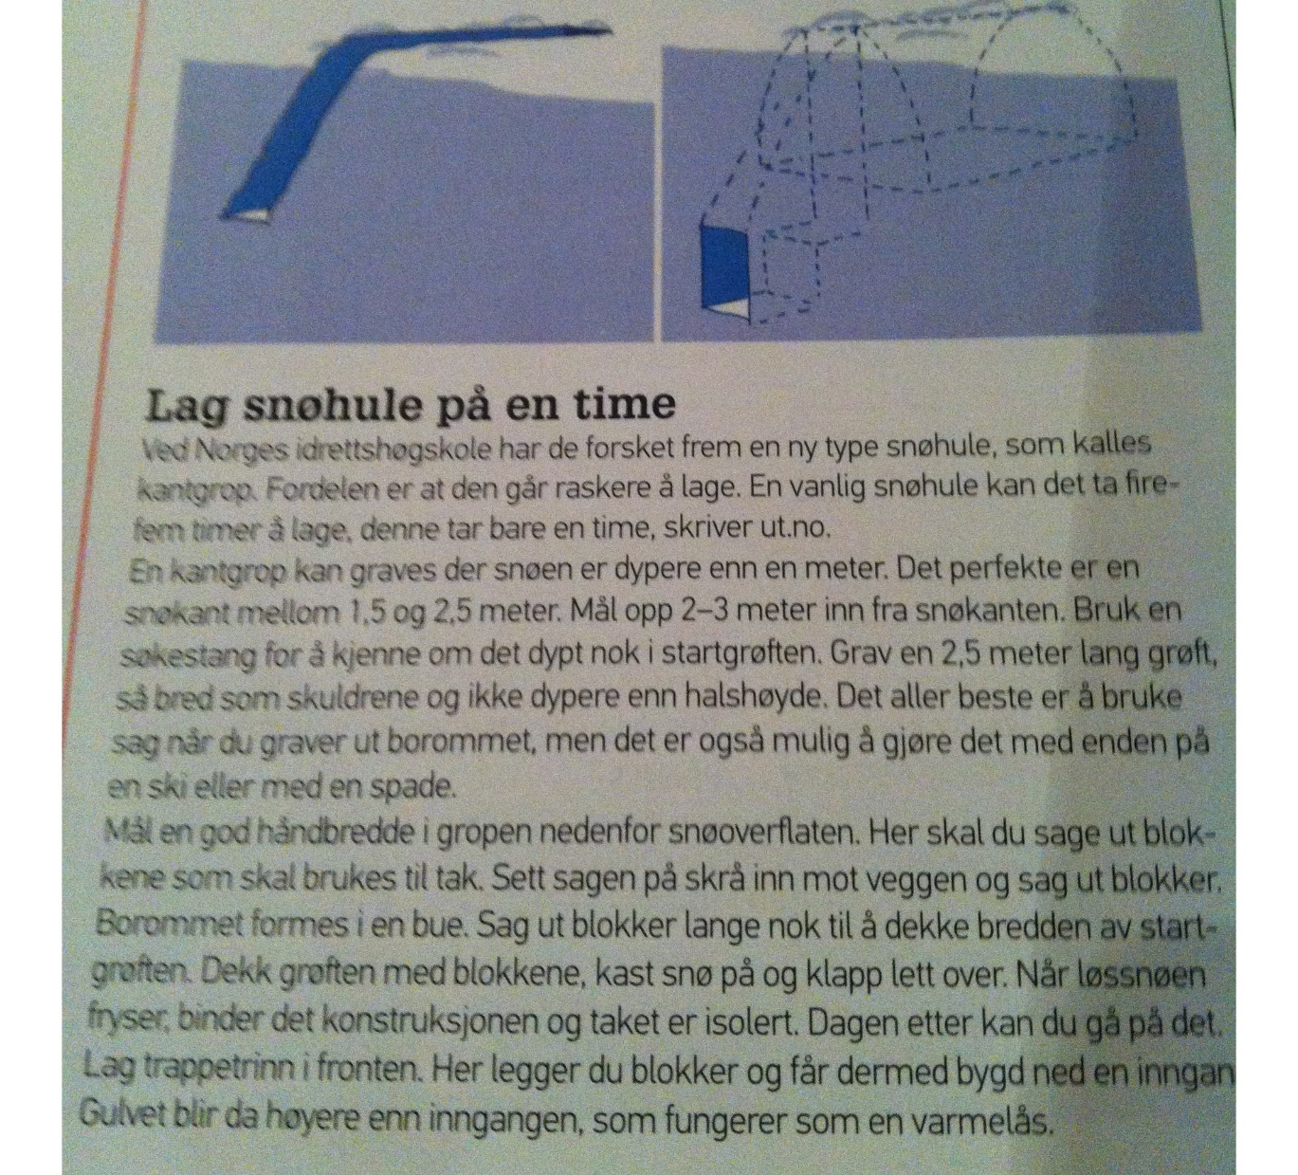
Tips; http://www.nrk.no/video/PS*61171
Bruk av hytte;
  Røde Kors hytta har 8-10 sengeplasser. Det betyr at speidere og Rovere bor ute. Det er ikke plass inne til at vi kan bruke hytta som oppholdsrom for alle, men et sted å varme seg og tørke klær ved behov
  «Moen hytta» er privat, har 8-10 sengeplasser.
Måltider;
  Speiderne har med egen tørrmat for helga.
  Alle har med ferdig smurt matpakke til Lørdag formiddag (og gjerne til resten av helga)
  Gruppene lager selv middag Lørdag, og spiser når det passer ift eget arbeid med hulene
  Kveldsmat Lørdag; Varm fiskekake og kake
Ved; som brukes utendørs tar gruppene med selv
Utstyr; Hver gruppe tar med det felles-utstyr de trenger for denne turen

Slide 4
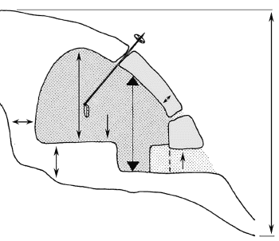
Forslag til pakkeliste for speidere;
⁪ Sovepose – MÅ være god til utebruk, ev. kan man ha to soveposer. MÅ kunne snøres sammen
⁪ Liggeunderlag (for utebruk, anebefales ikke oppblåsbart), gjerne så tykt som mulig. Vi har speidere som er allergisk for reinskinn, derfor ønsker vi at de som vil ha skinn bruker saueskinn.
⁪ Skiutstyr – sjekk at utstyret passer. Spesielt at sko ikke er for små. MÅ pakkes godt sammen.
⁪ Speiderskjerf
⁪ Toalettsaker (tannbørste, tannkrem, såpe, håndkle osv)
⁪ Ulltrøye og Ullstillongs
⁪ Gjerne superundertøy til bruk når man graver snøhule
⁪ Ull Genser eller fleecejakke
⁪ Vindtett yttertøy – VIKTIG
⁪ Undertøy
⁪ Ullsokker – flere par sokker, og tykke sokker/»læsta»
⁪ ⁪ Utesko til å ha på hele dagen og helst unngå å bli våt i
⁪ Minst tre par votter, gjerne fler – gjerne 1 i ull. Eventuelt annen type, men det er også fint med vindvotter
⁪ 2 luer – gjerne 1 av ull. Eventuelt vindtett type
⁪ Gamasjer (kan være viktig avhengig av hva slags utstyr man har)
Skjerf/hals/buff
Lommelykt / hodelykt og reservebatterier
⁪ Termos – hvis man vil koke vann og ha til eks rett i koppen
⁪ Ta med Tørrmat for hele helga
Matpakke til lørdag formiddag
Evt rett i koppen eller lignende
Kopp, fat og bestikk
Lurt å ha med:
⁪ Fotposer
⁪ Regnvotter
⁪ Soveposetrekk (for å ha utenpå soveposen når man sover)
⁪ Evt Lakenpose av bommull eller sydd av et fleesepledd
⁪ Snøbørste (til å børste bort snø av liggeunderlag/ sovepose før man legger seg til å sove)
⁪ Regntøy
Solbriller / solkrem /skibriller
Fotoapprat
Dagstursekk
Det er viktig med
komplett klesskift.
De aller fleste som
graver snøhule blir
sannsynligvis våt.
Man skal ikke ha for
mye klær, og ikke for lite.

